Slide 1
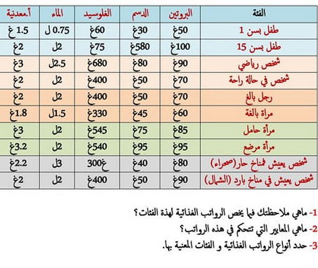
تجتمع العائلة حول مائدة الطعام ثلاث مرات يأخذ منها كل فرد ما يحتاجه من أغذية رواتب غذائية (الكمية الغذائية)؟
التعليمات
1-سجل ملاحظتك حول الراتب الغذائي لكل فرد
2-حدد المعايير المتحكمة في هذه الرواتب
3-استنتج أنواع الرواتب.

Slide 2
وضعيات بسيطة لتوظيف المعارف
أنشطة لبناء المفاهيم الأساسية المساعدة على امتلاك المعارف.

Slide 3
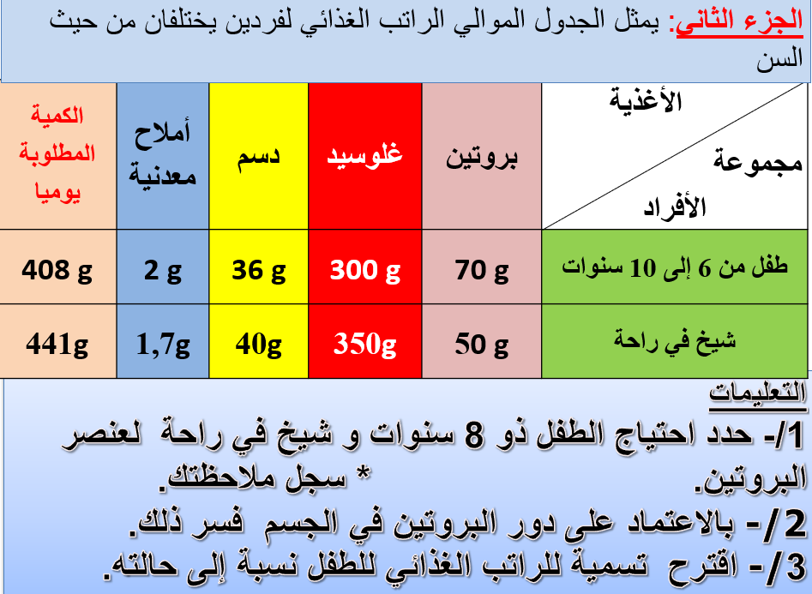

Slide 4
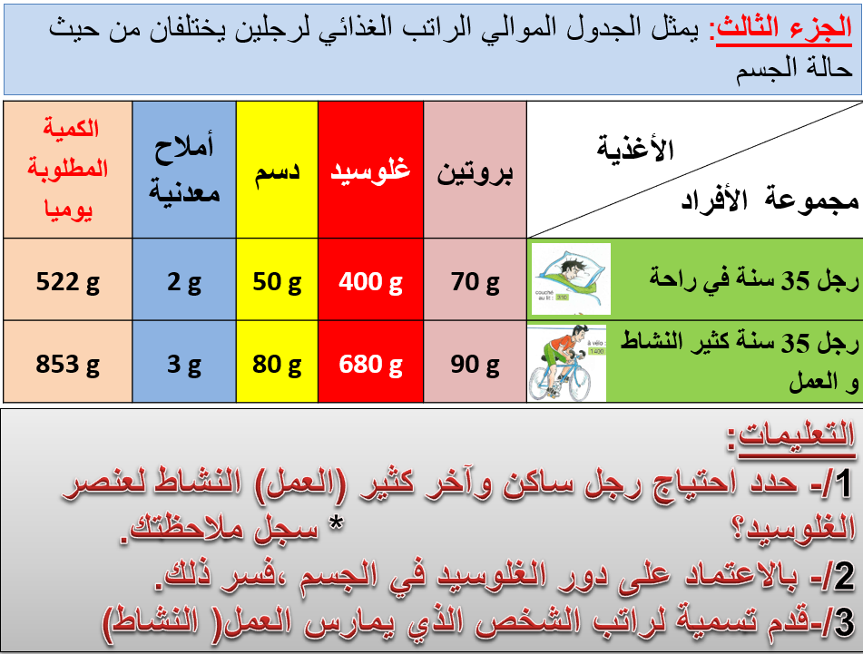

Slide 5
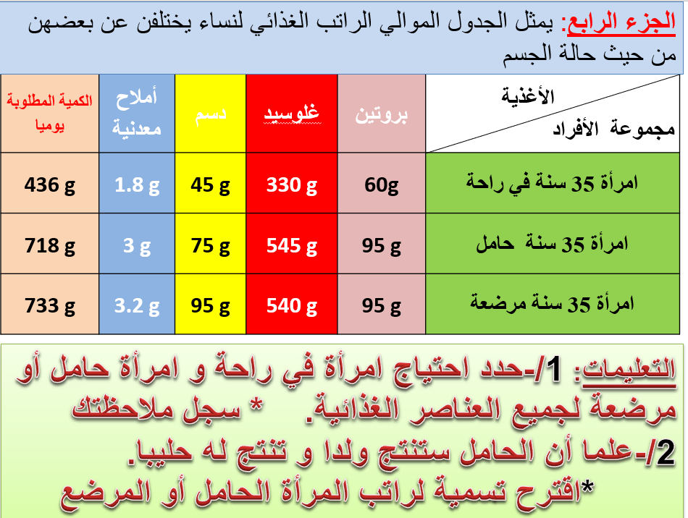

Slide 6
